Slide 1
OOSE Hamburg | Januar 2019 | @nilshartmann
NILS HARTMANN
Neues Jahr, alles neu?
React 2019
Slides: https://bit.ly/oose-react-2019

Slide 2
https://nilshartmann.net
NILS HARTMANN
Freiberuflicher Programmierer und Traniner
aus Hamburg
JavaScript, TypeScript, React
Java
Trainings, Workshops
nils@nilshartmann.net
👉

Slide 3
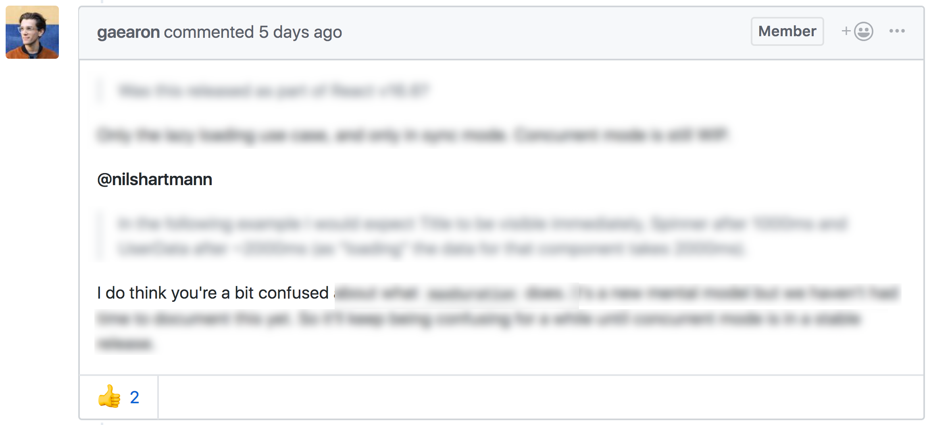
Disclaimer: "a bit confused"
NILS HARTMANN
Programmierer aus Hamburg
JavaScript, TypeScript, React
Java
Trainings, Workshops
👉 nils@nilshartmann.net

Slide 4
React 16
Erschienen September 2017
Blick zurück

Slide 5
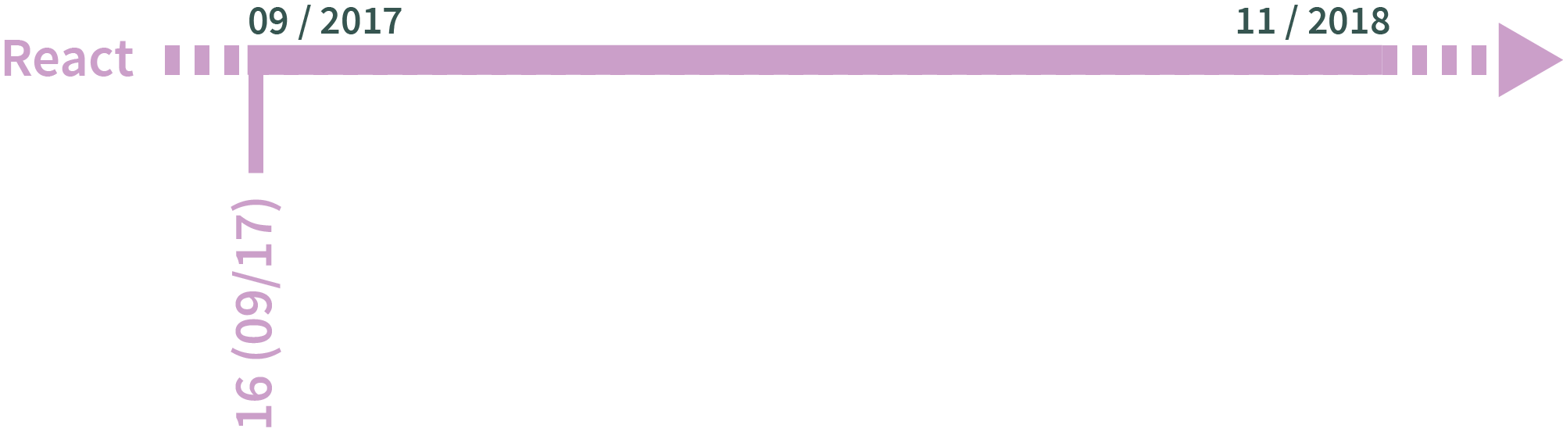
React 2018... zum vergleich...

Slide 6
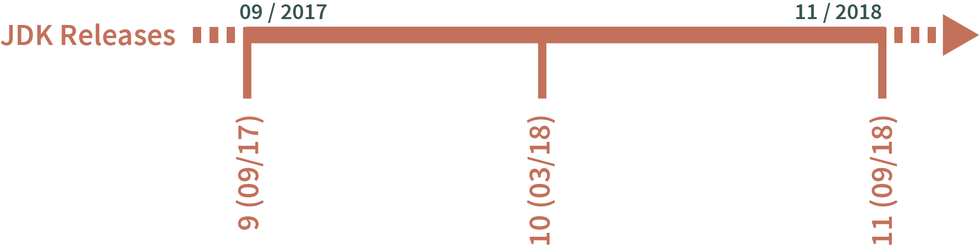
React 2018... zum vergleich...

Slide 7
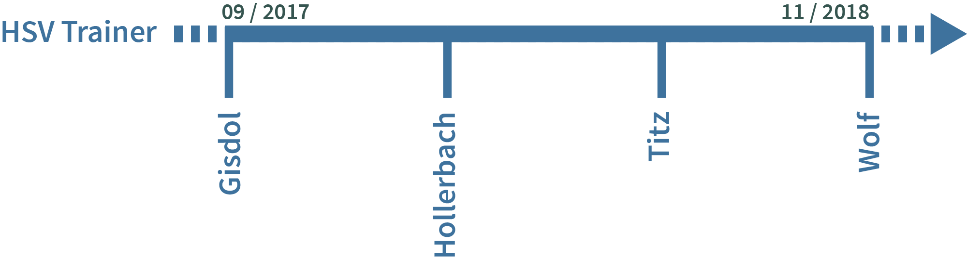
React 2018... zum vergleich...

Slide 8
React 16.x
Blick voraus

Slide 9
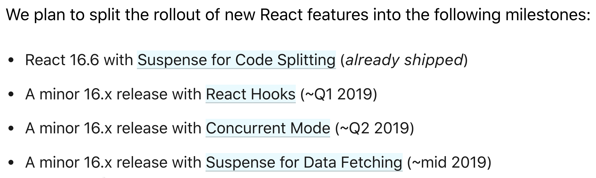
Roadmap 2019 und Agenda heute
https://reactjs.org/blog/2018/11/27/react-16-roadmap.html
Weiterhin nur Minor-Versionen (!)

Slide 10
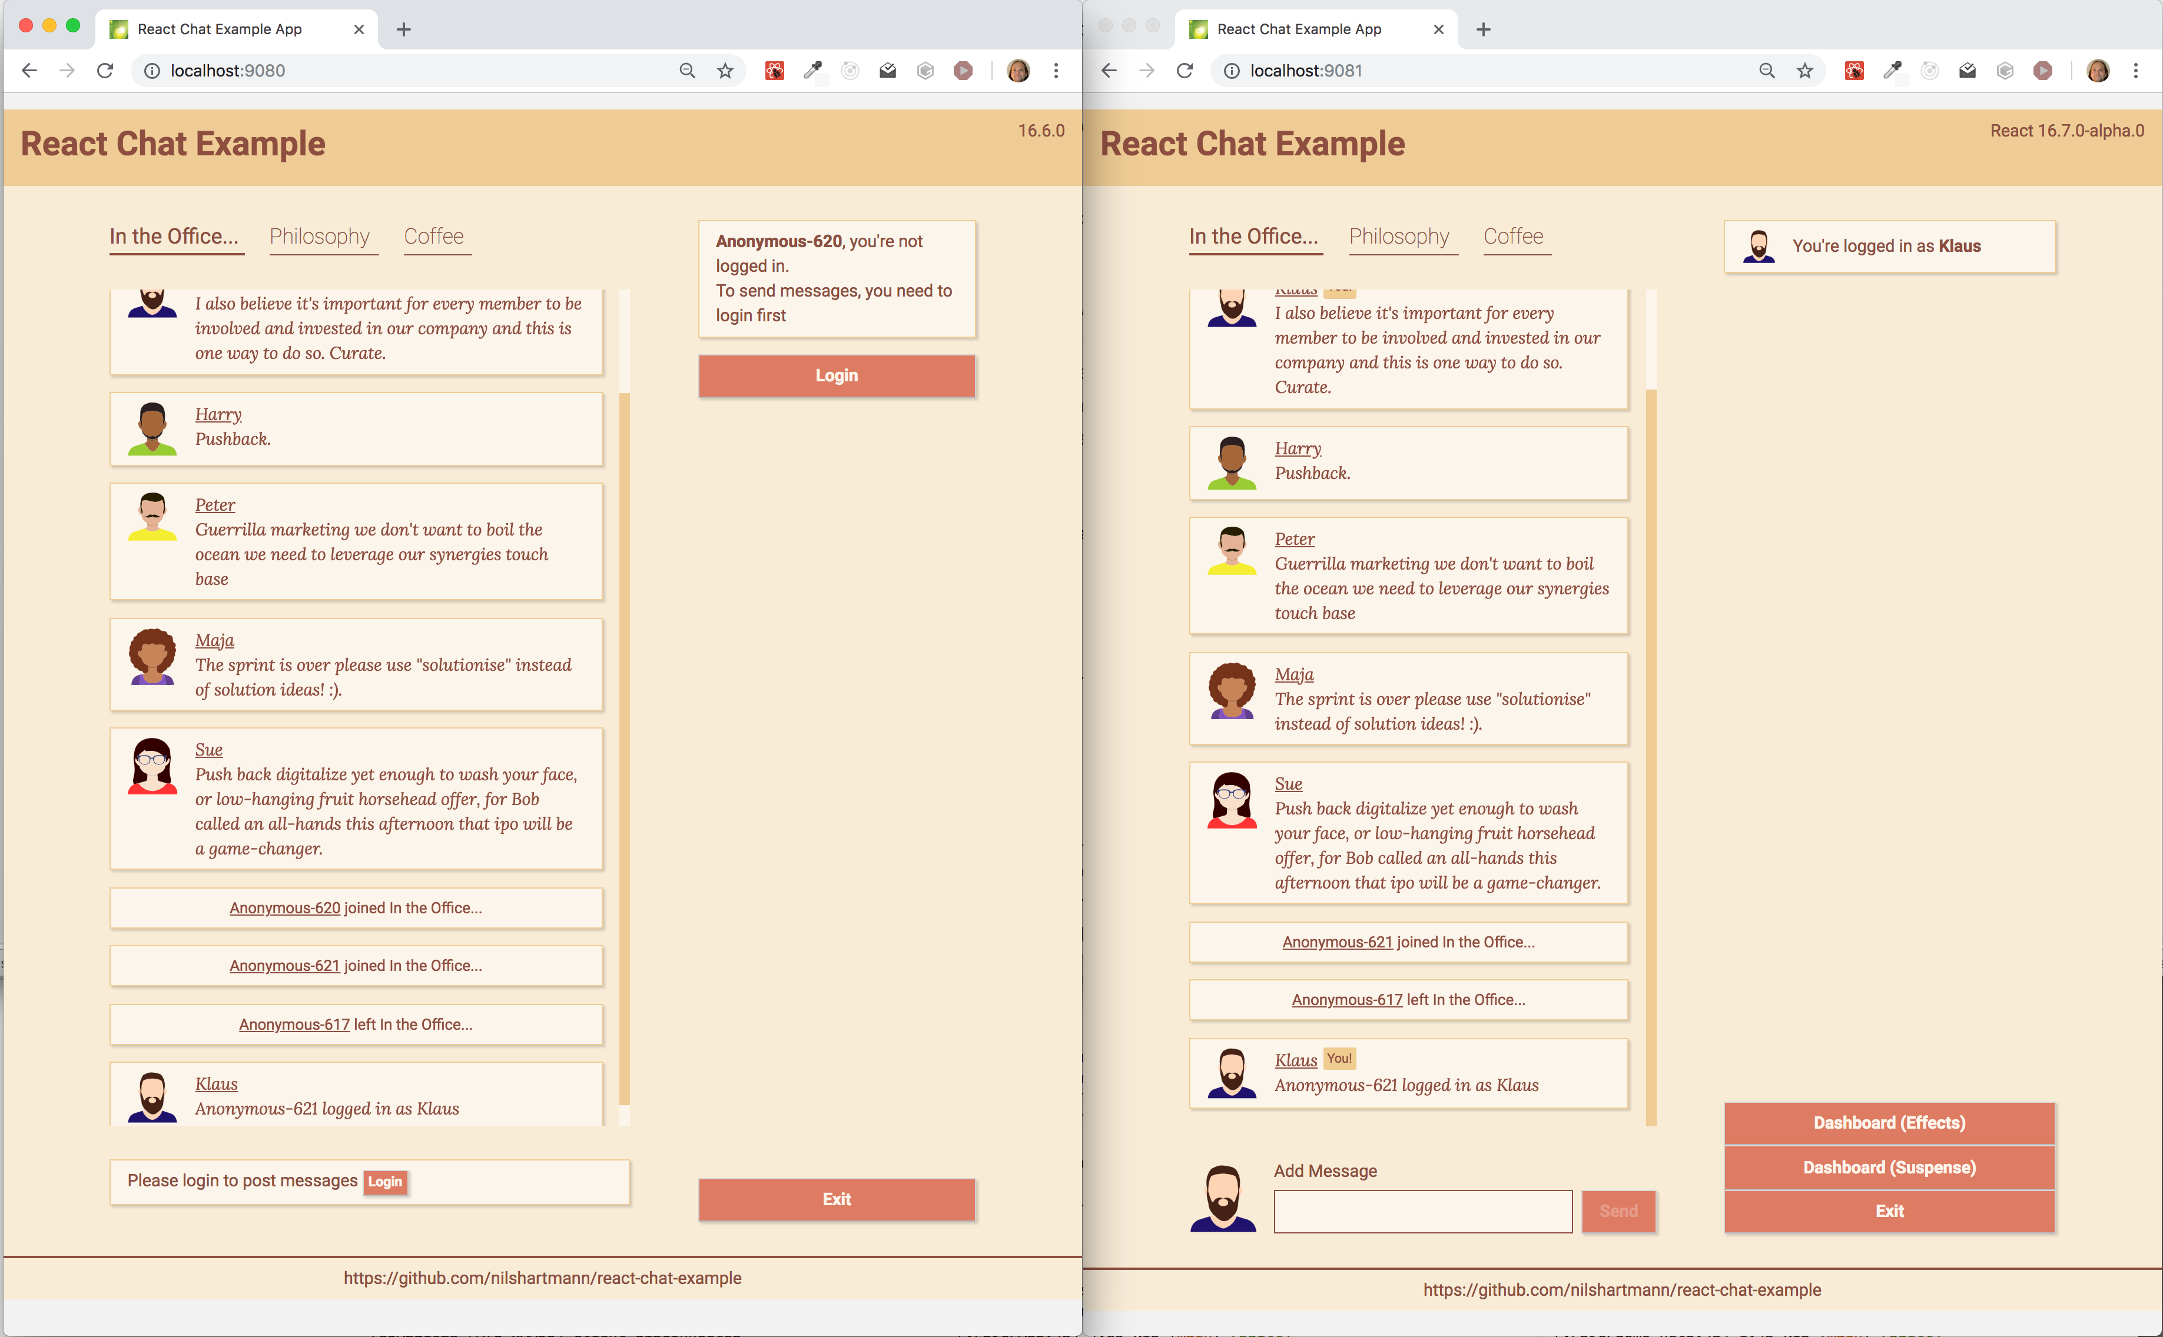
Ein Beispiel...
https://github.com/nilshartmann/react-chat-example

Slide 11
Functions everywhere
16.8
Hooks
* https://github.com/facebook/react/pull/14692/files

Slide 12
Hintergrund
Hooks: State, Context etc auch in Funktionskomponenten
Motivation:
Bessere Wiederverwendbarkeit von Code
Logik in Klassen nicht immer einfach verständlich (insb Lifecycles)
Durch Concurrent Rendering noch problematischer

Slide 13
Hintergrund
Hooks: State, Context etc auch in Funktionskomponenten
Motivation:
Bessere Wiederverwendbarkeit von Code
Logik in Klassen nicht immer einfach verständlich (insb Lifecycles)
Durch Concurrent Rendering noch problematischer
Hooks sind reguläre Funktionen

Slide 14
Hintergrund
Hooks: State, Context etc auch in Funktionskomponenten
Motivation:
Bessere Wiederverwendbarkeit von Code
Logik in Klassen nicht immer einfach verständlich (insb Lifecycles)
Durch Concurrent Rendering noch problematischer
Hooks sind reguläre Funktionen, aber...
müssen mit "use" beginnen
müssen am Anfang einer Komponente stehen
nur in Funktionskomponenten

Slide 15

useContext Hook
useContext: Vereinfachter Zugriff auf den Context
Beispiel: ChatPage oder Tabs
Beispiel: UserStatsPage für fetch ?
User-Objekt liegt in einem Context

Slide 16
useContext Hook
useContext: Vereinfachter Zugriff auf den Context
Bisher: Zugriff über Consumer-Komponente und Render Properties
function CurrentUserProfile(props) {
return (
<ChatContext.Consumer>
{chatValue => {
return <div>
<Avatar userId={chatValue.user.id} />
You're logged in as {chatValue.user.name} />
</div>;
}}
</ChatContext.Consumer>
);
}
Beispiel: ChatPage oder Tabs
Beispiel: UserStatsPage für fetch ?

Slide 17
useContext Hook
useContext: Vereinfachter Zugriff auf den Context
Bisher: Zugriff über Consumer-Komponente und Render Properties
Unübersichtlich bei mehreren Kontexten
function CurrentUserProfile(props) {
return (
<ChatContext.Consumer>
{chatValue => {
return <ThemeContext.Consumer>
{ themeValue => {
return <div className={themeValue.name}>
<Avatar userId={chatValue.user.id} />
You're logged in as {chatValue.user.name} />
</div>;
}}
</ThemeContext.Consumer>
}}
</ChatContext.Consumer>
);
}
Beispiel: ChatPage oder Tabs
Beispiel: UserStatsPage für fetch ?

Slide 18
useContext Hook
useContext: Vereinfachter Zugriff auf den Context
Hook: "normale" Funktion, Komponente wird gerendert, wenn Context sich ändert
import { useContext } from "react";
function CurrentUserProfile(props) {
const chatValue = useContext(ChatContext);
const themeValue = useContext(ThemeContext);
}
Beispiel: ChatPage oder Tabs
Beispiel: UserStatsPage für fetch ?

Slide 19
useContext Hook
useContext: Vereinfachter Zugriff auf den Context
Hook: "normale" Funktion, Komponente wird gerendert, wenn Context sich ändert
import { useContext } from "react";
function CurrentUserProfile(props) {
const chatValue = useContext(ChatContext);
const themeValue = useContext(ThemeContext);
return (
<div className={themeValue.name}>
<Avatar userId={chatValue.user.id} />
You're logged in as {chatValue.user.name} />
</div>
);
}
Beispiel: ChatPage oder Tabs
Beispiel: UserStatsPage für fetch ?

Slide 20

useState Hook
useState: State in Funktionskomponenten
Beispiel: Tab Bar
Beispiel: ChatPage oder Tabs
Beispiel: UserStatsPage für fetch ?
Zustand: welche Tab ist geöffnet?

Slide 21
useState Hook
Vorher: Setzen von State in Funktionen nicht möglich
Setzen und Lesen nicht einheitlich (this.setState vs this.state.x)
setState "seltsame" Semantik
this-Problematik
class Tabs extends React.Component {
state = { activeTabId: 0 }
render() {
return (
<div>
{props.tabs.map(tab => {
return <Tab
classname={tab.id === activeTabId ? "active" : ""}
onClick={() => this.setState({activeTabId: tab.id})}
/>
})}
</div>);
}
}
Beispiel: ChatPage oder Tabs
Beispiel: UserStatsPage für fetch ?

Slide 22
useState Hook
useState: State erzeugen
function Tabs(props) {
const [activeTabId, setActiveTabId] = React.useState(0);
}
Aktueller State
Default Wert
Beispiel: ChatPage oder Tabs
Beispiel: UserStatsPage für fetch ?
Setter

Slide 23
useState Hook
useState: Aktuellen State verwenden
function Tabs(props) {
const [activeTabId, setActiveTabId] = React.useState(0);
return (
<div>
{props.tabs.map(tab => {
return <Tab
classname={tab.id === activeTabId ? "active" : ""}
/>
})}
</div>
);
}
Beispiel: ChatPage oder Tabs
Beispiel: UserStatsPage für fetch ?
Zugreifen auf State

Slide 24
useState Hook
useState: State verändern
function Tabs(props) {
const [activeTabId, setActiveTabId] = React.useState(0);
return (
<div>
{props.tabs.map(tab => {
return <Tab
classname={tab.id === activeTabId ? "active" : ""}
onClick={() => setActiveTabId(tab.id)}
/>
})}
</div>
);
}
Beispiel: ChatPage oder Tabs
Beispiel: UserStatsPage für fetch ?
Setzen von State
(kein Objekt mehr!)

Slide 25
useState Hook
useState: Mehrere States in einer Komponente möglich
Kein "mergen" von State mehr!
function LoginForm(props) {
const [username, setUsername] = React.useState("klaus");
const [password, setPassword] = React.useState("");
return (<>
<input value={username}
onChange={e => setUsername(e.target.value)} />
<input value={password}
onChange={e => setPassword(e.target.value)} />
</>);
}
Beispiel: ChatPage oder Tabs
Beispiel: UserStatsPage für fetch ?

Slide 26
useReducer Hook
useReducer: Redux für Komponenten?
Für komplexen State mit viel Logik zur Veränderung
Beispiel: ChatPage oder Tabs
Beispiel: UserStatsPage für fetch ?

Slide 27
useReducer Hook
useReducer: Redux für Komponenten?
Schritt 1: Reducer-Funktion (state, action) => newState
function loginReducer(oldState, action) {
switch (action.type) {
case "SET_USER":
return {...oldState, username: action.username };
case "SET_PASSWORD":
return {...oldState, password: action.password };
case "RESET":
return { user: "", password: "" };
default:
return oldState;
}
Beispiel: ChatPage oder Tabs
Beispiel: UserStatsPage für fetch ?

Slide 28
useReducer Hook
useReducer: Redux für Komponenten?
Schritt 2: Verwendung
function loginReducer() { ... }
function LoginForm(props) {
const [state, dispatch] = React.useReducer(loginReducer);
return (<>
</>);
}
Beispiel: ChatPage oder Tabs
Beispiel: UserStatsPage für fetch ?

Slide 29
useReducer Hook
useReducer: Redux für Komponenten?
Schritt 2a: Zugriff auf den State
function loginReducer() { ... }
function LoginForm(props) {
const [state, dispatch] = React.useReducer(loginReducer);
return (<>
<input value={state.username}
/>
<input value={state.password}
/>
<button />;
</>);
}
Beispiel: ChatPage oder Tabs
Beispiel: UserStatsPage für fetch ?

Slide 30
useReducer Hook
useReducer: Redux für Komponenten?
Schritt 2b: Verändern des States über Actions
function loginReducer() { ... }
function LoginForm(props) {
const [state, dispatch] = React.useReducer(loginReducer);
return (<>
<input value={state.username}
onChange={e =>
dispatch({type: "SET_USER", username: e.target.value})} />
<input value={state.password}
onChange={e =>
dispatch({type: "SET_PASSWORD", password: e.target.value})}/>
<button onClick=(() => dispatch({type: "CLEAR"});
</>);
}
Beispiel: ChatPage oder Tabs
Beispiel: UserStatsPage für fetch ?

Slide 31
useReducer Hook
useContext & useReducer: Für globalen App State?
Reducer für globalen App State
Beispiel: ChatPage oder Tabs
Beispiel: UserStatsPage für fetch ?

Slide 32
useReducer Hook
useContext & useReducer: Für globalen App State?
Reducer für globalen App State
Beispiel: globaler Reducer für Session-Informationen
function authenticationReducer(state, action) {
switch (action.type) {
case "LOGIN_SUCCESS":
return { sessionToken: action.sessionToken }
case "LOGIN_FAILED":
return { sessionToken: null, error: action.error }
case "LOGOUT":
return { sessionToken: null, error: null }
default:
return null;
}
Beispiel: ChatPage oder Tabs
Beispiel: UserStatsPage für fetch ?

Slide 33
useReducer Hook
useContext & useReducer: Für globalen App State?
Reducer für globalen App State
Dispatch (und ggf. State) wird über Context nach unten gereicht
Beispiel: Provider-Komponente für dispatcher
function authenticationReducer(state, action) { ... }
function ChatApp(props) {
const [state,dispatch] = useReducer(authenticationReducer);
}
Beispiel: ChatPage oder Tabs
Beispiel: UserStatsPage für fetch ?

Slide 34
useReducer Hook
useContext & useReducer: Für globalen App State?
Reducer für globalen App State
Dispatch (und ggf. State) wird über Context nach unten gereicht
Beispiel: Provider-Komponente für dispatcher
function authenticationReducer(state, action) { ... }
const AuthDispatcher = React.createContext(null);
function ChatApp(props) {
const [state,dispatch] = useReducer(authenticationReducer);
}
Beispiel: ChatPage oder Tabs
Beispiel: UserStatsPage für fetch ?

Slide 35
useReducer Hook
useContext & useReducer: Für globalen App State?
Reducer für globalen App State
Dispatch (und ggf. State) wird über Context nach unten gereicht
Beispiel: Provider-Komponente für dispatcher
function authenticationReducer(state, action) { ... }
const AuthDispatcher = React.createContext(null);
function ChatApp(props) {
const [state,dispatch] = useReducer(authenticationReducer);
return (
<AuthDispatcher.Provider value={dispatch}>
</AuthDispatcher.Provider>
);
}
Beispiel: ChatPage oder Tabs
Beispiel: UserStatsPage für fetch ?

Slide 36
useReducer Hook
useContext & useReducer: Für globalen App State?
Reducer für globalen App State
Dispatch (und ggf. State) wird über Context nach unten gereicht
Beispiel: Provider-Komponente für dispatcher
function authenticationReducer(state, action) { ... }
const AuthDispatcher = React.createContext(null);
function ChatApp(props) {
const [state,dispatch] = useReducer(authenticationReducer);
return (
<AuthDispatcher.Provider value={dispatch}>
{state.sessionToken ? props.children : "please login"}
</AuthDispatcher.Provider>
);
}
Beispiel: ChatPage oder Tabs
Beispiel: UserStatsPage für fetch ?

Slide 37
useReducer Hook
useContext & useReducer: Für globalen App State?
Reducer für globalen App State
Dispatch (und ggf. State) wird über Context nach unten gereicht
Unterkomponenten können dispatch-Funktion verwenden
function LogoutButton(props) {
const dispatch = useContext(AuthDispatcher);
}
Beispiel: ChatPage oder Tabs
Beispiel: UserStatsPage für fetch ?

Slide 38
useReducer Hook
useContext & useReducer: Für globalen App State?
Reducer für globalen App State
Dispatch (und ggf. State) wird über Context nach unten gereicht
Unterkomponenten können dispatch-Funktion verwenden
function LogoutButton(props) {
const dispatch = useContext(AuthDispatcher);
return (
<button onClick={() => dispatch({type: "LOGOUT"})>
Logout
</button>
);
}
Beispiel: ChatPage oder Tabs
Beispiel: UserStatsPage für fetch ?

Slide 39
Arbeiten mit Seiteneffekten
Server-Zugriffe, Subscriptions etc sind Seiteneffekte

Slide 40
Arbeiten mit Seiteneffekten
Server-Zugriffe, Subscriptions etc sind Seiteneffekte
Bislang nur in Klassen-Komponenten
class ChatPage extends React.Component {
componentDidMount() {
this.disconnectFromApi = ChatApi.subscribe(this.props.apiKey);
}
render() { return <div><h1>Chat</h1>...</div> }
}

Slide 41
Arbeiten mit Seiteneffekten
Server-Zugriffe, Subscriptions etc sind Seiteneffekte
Bislang nur in Klassen-Komponenten
class ChatPage extends React.Component {
componentDidMount() {
this.disconnectFromApi = ChatApi.subscribe(this.props.apiKey);
}
componentWillUnmount() {
this.disconnectFromApi()
}
render() { return <div><h1>Chat</h1>...</div> }
}

Slide 42
Arbeiten mit Seiteneffekten
Server-Zugriffe, Subscriptions etc sind Seiteneffekte
Bislang nur in Klassen-Komponenten
class ChatPage extends React.Component {
componentDidMount() {
this.disconnectFromApi = ChatApi.subscribe(this.props.apiKey);
}
componentWillUnmount() {
this.disconnectFromApi()
}
componentDidUpdate(prevProps) {
if (prevProps.apiKey !== this.props.apiKey) {
ChatApi.subscribe(this.props.apiKey);
}
}
render() { return <div><h1>Chat</h1>...</div> }
}
Nur ausführen, wenn Properties sich geändert haben

Slide 43
Arbeiten mit Seiteneffekten
useEffect: Seiteneffekte in Funktionskomponenten
function ChatPage(props) {
React.useEffect(
() => {
const disconnectFromApi = ChatApi.subscribe(props.apiKey);
},
);
return <div><h1>Chat</h1>...</div>
}
Ersetzt componentDidMount & componentDidUpdate

Slide 44
Arbeiten mit Seiteneffekten
useEffect: Seiteneffekte in Funktionskomponenten
Aufräumen in Rückgabe-Funktion
function ChatPage(props) {
React.useEffect(
() => {
const disconnectFromApi = ChatApi.subscribe(props.apiKey);
return () => disconnectFromApi();
},
);
return <div><h1>Chat</h1>...</div>
}
Ersetzt componentWillUnmount

Slide 45
Arbeiten mit Seiteneffekten
useEffect: Seiteneffekte in Funktionskomponenten
Bedingte Ausführung
function ChatPage(props) {
React.useEffect(
() => {
const disconnectFromApi = ChatApi.subscribe(props.apiKey);
return () => disconnectFromApi();
},
[props.apiKey]
);
return <div><h1>Chat</h1>...</div>
}
Ersetzt Property-Vergleich in componentDidUpdate

Slide 46
Custom Hooks
Eigene Hooks sind möglich und können wiederverwendet werden
Beispiel: Handler für Input-Felder

Slide 47
Custom Hooks
Eigene Hooks sind möglich und können wiederverwendet werden
Beispiel: Handler für Input-Felder
function useFormInput(initialValue, onEnter) {
const [value, setValue] = React.useState(initialValue);
function onEnterHandler(e) {
const keyCode = e.which || e.keyCode;
if (keyCode === 13) {
onEnter(value);
}
}
return {
value,
onChange: e => setValue(e.target.value),
onKeyPress: onEnterHandler
};
}

Slide 48
Custom Hooks
Eigene Hooks sind möglich und können wiederverwendet werden
Beispiel: Handler für Input-Felder
function useFormInput(initialValue, onEnter) { ... }
// Verwendung:
function LoginDialog(props) {
const usernameInput = useFormInput("", ChatApi.login);
return <form>
<input {...usernameInput} />
</form>
}

Slide 49
Custom Hooks
Eigene Hooks sind möglich und können wiederverwendet werden
Beispiel: Handler für Input-Felder
function useFormInput(initialValue, onEnter) { ... }
// Verwendung:
function LoginDialog(props) {
const usernameInput = useFormInput("", ChatApi.login);
const passwordInput = useFormInput("", ChatApi.login);
return <form>
<input {...usernameInput} />
<input {...passwordInput} />
</form>
}

Slide 50
Custom Hooks
Eigene Hooks sind möglich und können wiederverwendet werden
Beispiel: Generischer "fetch hook"
Alle Hooks können verwendet werden
function useApi(path, initialData) {
const [data, setData] = React.useState(initialData);
React.useEffect(async () => {
const response = await fetch(`http://localhost:9000/${path}`);
const data = await response.json();
setData(data);
}, [path]);
return data;
}

Slide 51
Custom Hooks
Eigene Hooks sind möglich und können wiederverwendet werden
Beispiel: Generischer "fetch hook"
function useApi(path, initialData) { ... }
// Verwendung
function Dashboard(props) {
const logs = useApi("/logs", []);
const users = useApi("/users", []);
return <>
<LogViewer logs={logs} />
<UsersViewer users={users} />
</>;
}

Slide 52
Hooks
Müssen wir jetzt alle Hooks verwenden? 😱
Was ist mit unseren Klassen? 😱

Slide 53
Hooks
Müssen wir jetzt alle Hooks verwenden? 😱
Was ist mit unseren Klassen? 😱
Zunächst:
Hooks sind "opt-in"
Hooks sind abwärtskompatibel
Eingeführt in Minor-Version (!)

Slide 54
Hooks
Müssen wir jetzt alle Hooks verwenden? 😱
Was ist mit unseren Klassen? 😱
...also: keine Panik! React bleibt stabil! ☺️
https://reactjs.org/docs/hooks-intro.html#gradual-adoption-strategy

Slide 55
Rendern unterbrechen
16.6
Suspense

Slide 56
Suspense
Suspense: React kann das Rendern von Komponenten unterbrechen, während (asynchron) Daten geladen werden [16.6]
Funktioniert aktuell (nur) für Code Splitting

Slide 57
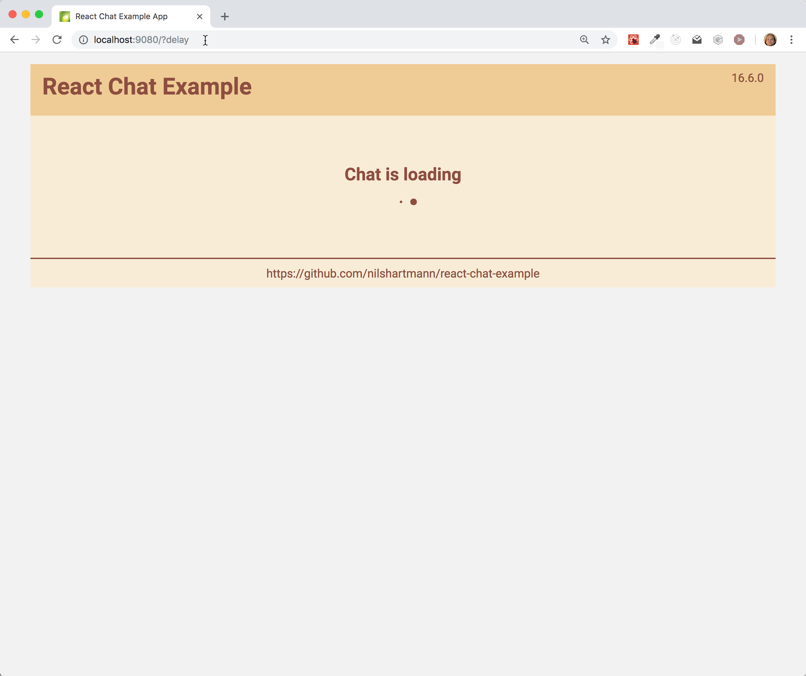
Demo: Lazy und Suspense
Demo: Fallback Komponente http://localhost:9080/?delay

Slide 58
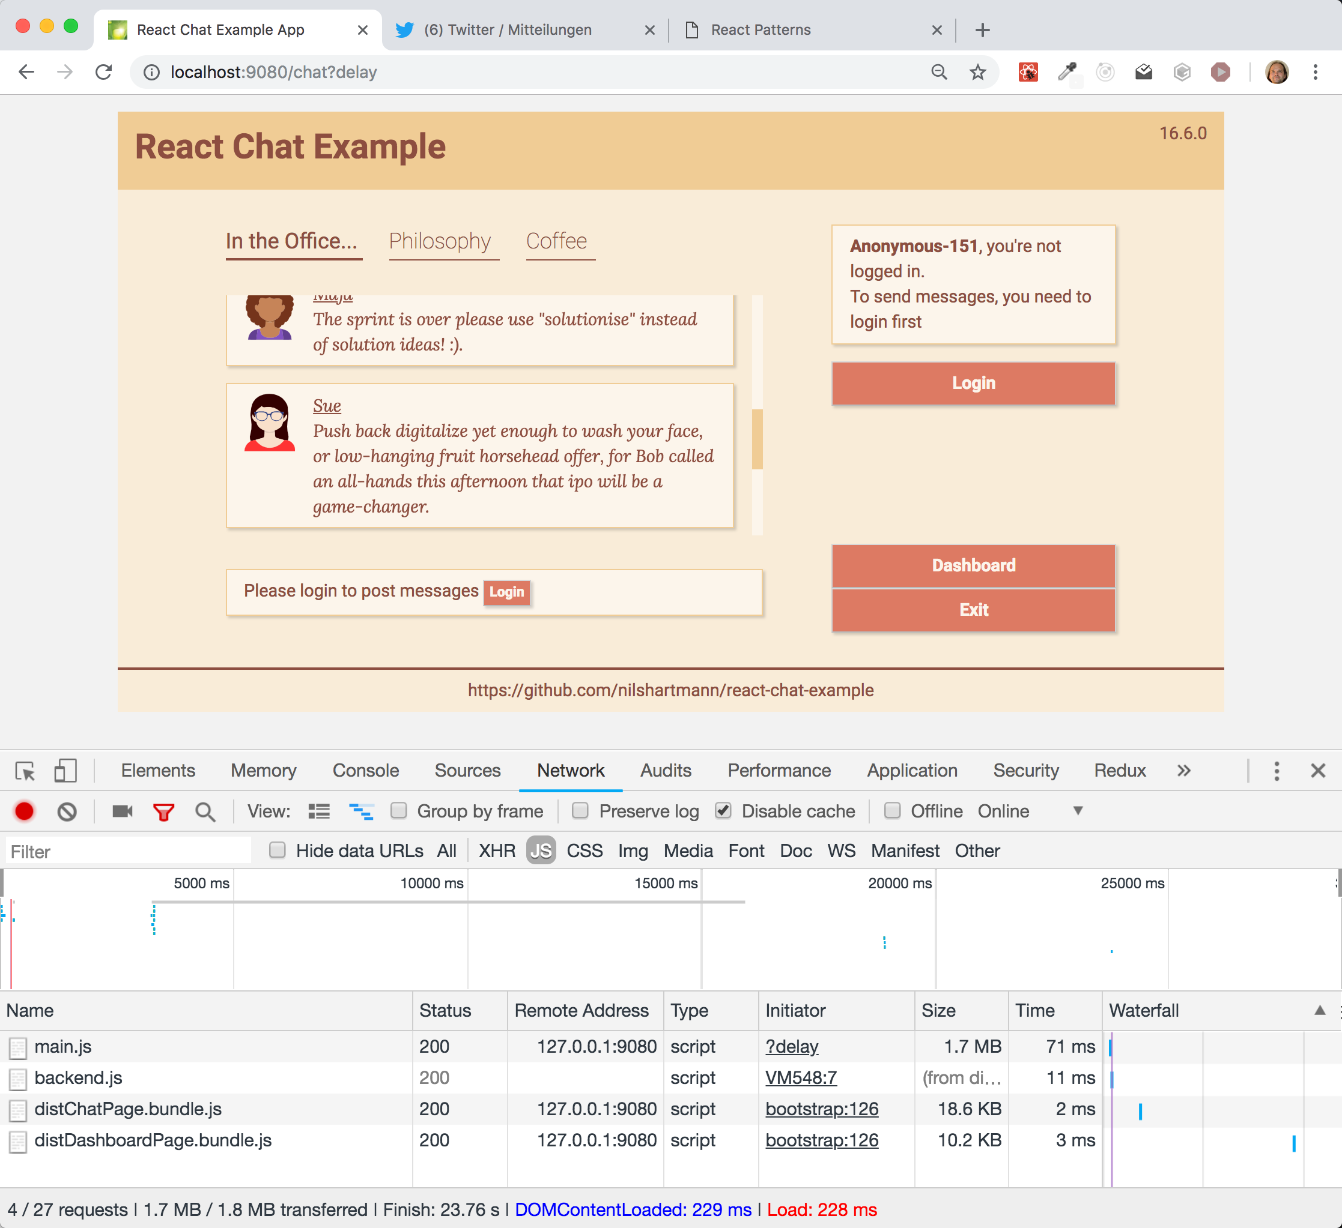
Demo: Lazy und Suspense
Netzwerk Requests http://localhost:9080/?delay

Slide 59
suspense
React.lazy: Code splitting with Suspense [16.6]
const ChatPage = React.lazy(() => import("./chat/ChatPage"));
class App {
render() {
return <>
<ChatPage />
// more pages...
<>
}
}
Dynamic Import

Slide 60
suspense
React.Suspense: Zeigt Fallback Komponente an [16.6]
Bis Komponente geladen ist, muss Spinner o.ä. angezeigt werden
const ChatPage = React.lazy(() => import("./chat/ChatPage"));
class App {
render() {
return <>
<React.Suspense fallback={<h1>Loading...</h1>}>
<ChatPage />
// more pages...
</React.Suspense>
<>
}
}

Slide 61
Demo: Lazy und Suspense
Problem: "Flickern"
Entsteht, wenn Ladezeiten sehr schnell sind
Loading indicator wird für wenige Millisekunden angezeigt und verwirrt eher als es nützt

Slide 62
Ausblick
16.x-alpha
unstable!
Concurrent React

Slide 63
concurrent React
Time Slicing: Bessere Nutzung von CPU Zeiten
Rendern ist eine "non-blocking" Operation
Es kann immer auf User-Interaktionen reagiert werden

Slide 64
concurrent React
Time Slicing: Bessere Nutzung von CPU Zeiten
Rendern ist eine "non-blocking" Operation
Es kann immer auf User-Interaktionen reagiert werden
Komponenten können vor-gerendert werden, ohne sofort sichtbar zu sein
Ohne Nachteile für sichtbare Komponenten (Performance)

Slide 65
concurrent React
Time Slicing: Bessere Nutzung von CPU Zeiten
Rendern ist eine "non-blocking" Operation
Es kann immer auf User-Interaktionen reagiert werden
Komponenten können vor-gerendert werden, ohne sofort sichtbar zu sein
Ohne Nachteile für sichtbare Komponenten (Performance)
Suspense: Besseres Umgehen mit IO
Einheitliche API für das Arbeiten mit asynchronen Daten
Pausieren des Renders von einem Teil der Komponeten

Slide 66
Asynchrones Rendern
Unterscheidung in Render- und Commit-Phase
Render Phase ist "pure", darf keine Nebeneffekte haben
Deswegen neue Lifecycle-Methoden
https://twitter.com/dan_abramov/status/981712092611989509
http://projects.wojtekmaj.pl/react-lifecycle-methods-diagram/

Slide 67
Concurrent Mode
unstable api!
Concurrent Mode [16.7]
Concurrent Mode muss explizit eingeschaltet werden
Geht auf jeder Ebene in der Anwendung
Sehr gut für Migration, falls es Probleme gibt
ReactDOM.createRoot(getDocumentById("..."))
.render(
<React.StrictMode>
<React.ConcurrentMode>
<ErrorHandler>
<App />
</ErrorHandler>
</React.ConcurrentMode>
</React.StrictMode>
);

Slide 68
suspense mit Concurrent Mode
unstable api!
Suspense: Flickern verhindern mit Concurrent Mode
maxDuration legt eine Zeit fest, bis fallback gerendert wird
Bis dahin wird bestehende Komponente angezeigt
Vor React 16.7 nicht / nur schwer möglich
const ChatPage = React.lazy(() => import("./chat/ChatPage"));
class App {
render() {
return <>
<React.Suspense maxDuration={100} fallback={<h1>...</h1>}>
<ChatPage />
// more pages...
</React.Suspense>
<>
}
}

Slide 69
Lazy und Suspense
unstable api!
Demo: Fallback Komponente mit maxDuration
http://localhost:9081

Slide 70
Suspense
unstable api!
Ausblick [16.x ~mid 2019]: Suspense for Data Fetching
Alle gezeigten Beispiele verwenden unstable API!!

Slide 71
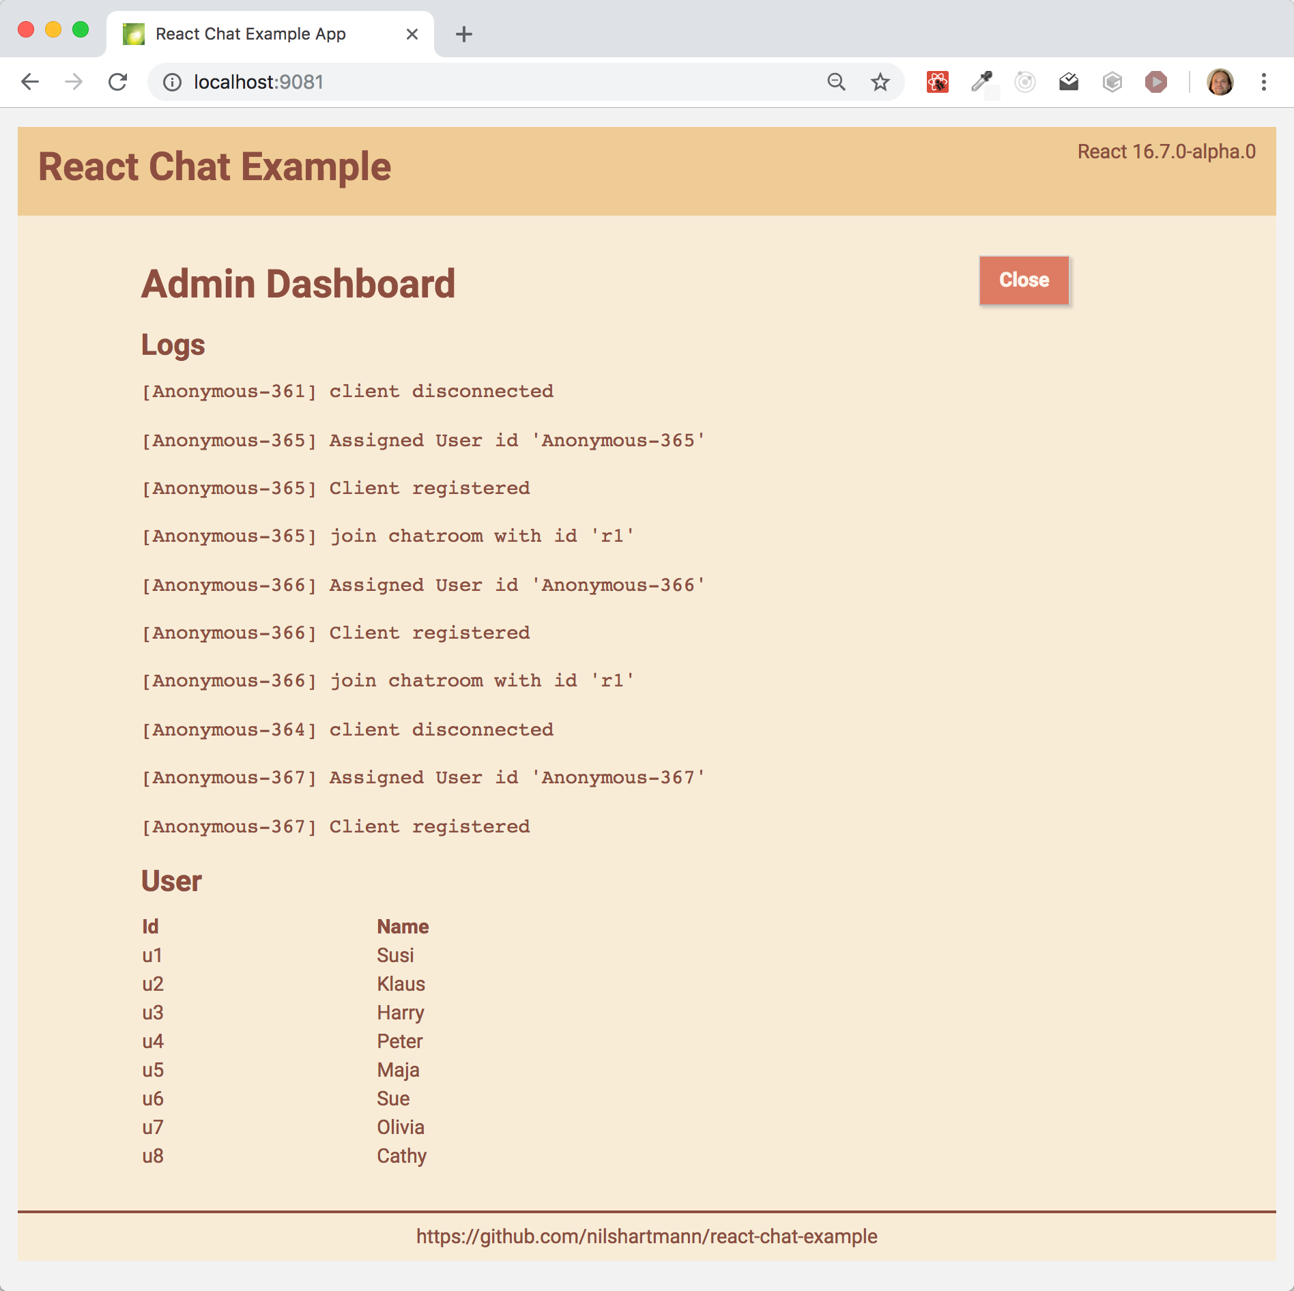
Beispiel: Daten laden mit Suspense
unstable api!
REST Aufrufe mit fetch
/api/logs
/api/users

Slide 72
asynchrones Daten laden
unstable api!
"Klassisches" Daten laden
In componentDidMount Daten das Laden anstoßen
In der Zwischenzeit Loading Indicator anzeigen
(Mit Hooks andere API, aber gleiches Konzept)
class LogsView extends React.Component {
state = {};
async componentDidMount() {
const response = await fetch("/api/logs");
const logs = await response.json();
this.setState({ logs: logs })
}
render() {
if (!this.state.logs) { return <h1>Loading...</h1> }
return <div> // render logs </div>;
}
}

Slide 73
Daten laden mit Suspense - 1
unstable api!
Daten laden mit Suspense
Beim Rendern wird eine Funktion aufgerufen die Daten liefert – oder auch nicht, dann wird Rendern pausiert
Sobald die Funktion (später) Daten liefert, wird die Komponente gerendert
function LogsView() {
const logs = LogsResource.read(); // kehrt nur mit Daten zurück
return <div> ...geladene logs hier anzeigen... </div>;
}

Slide 74
Daten laden mit Suspense - 2
unstable api!
Daten laden mit Suspense
Beim Rendern wird eine Funktion aufgerufen die Daten liefert – oder auch nicht, dann wird Rendern pausiert
Sobald die Funktion (später) Daten liefert, wird die Komponente gerendert
Komponente wird irgendwo im Tree mit Suspense umschlossen
function LogsView() {
const logs = LogsResource.read(); // kehrt nur mit Daten zurück
return <div> ...geladene Logs hier anzeigen... </div>;
}
function DashboardPage() {
return <Suspense maxDuration={...} fallback={...}>
<LogsView />
</Suspense>
}

Slide 75
Daten laden mit Suspense - 3
unstable api!
react-cache (zzt 2.0.0-alpha): Funktioniert mit React 16.x-alpha NICHT
Geladene Daten (Resourcen) können gecached werden
Wenn Daten noch nicht vorhanden, werden sie vom Server gelesen
import { unstable_createResource } from "react-cache";
// Liefert Promise zurück
async function loadLogsFromApi() {
const response = await fetch("http://localhost:9000/api/logs");
return await response.json();
}
const LogsResource = unstable_createResource(loadLogsFromApi);

Slide 76
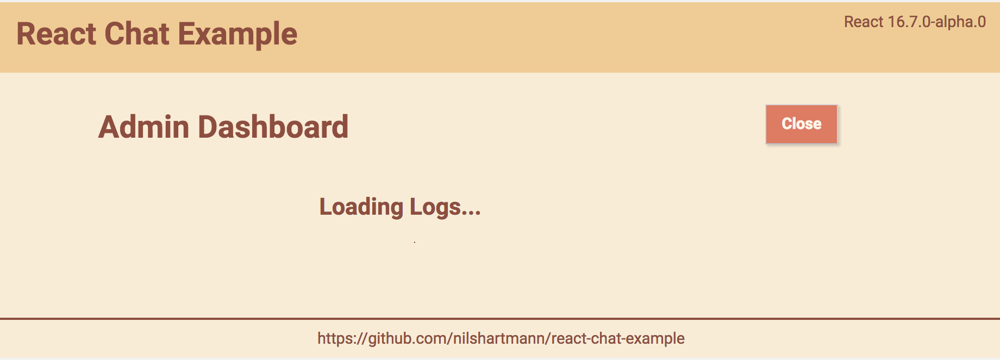
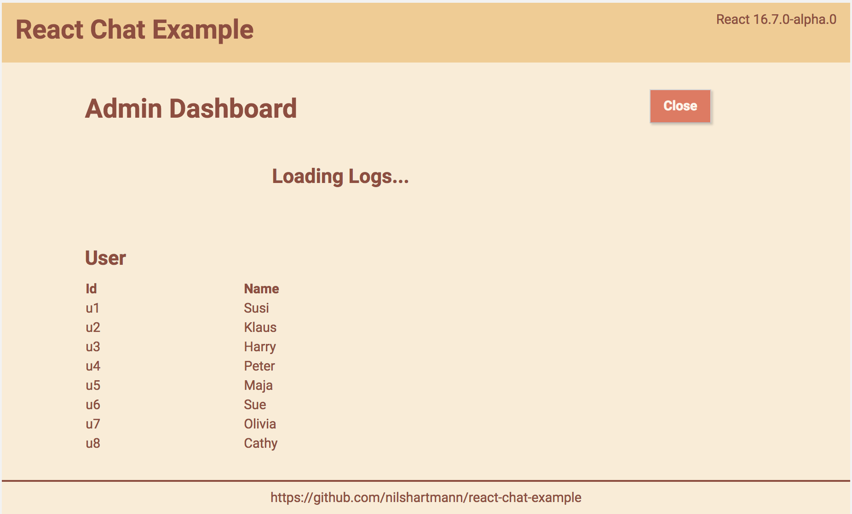
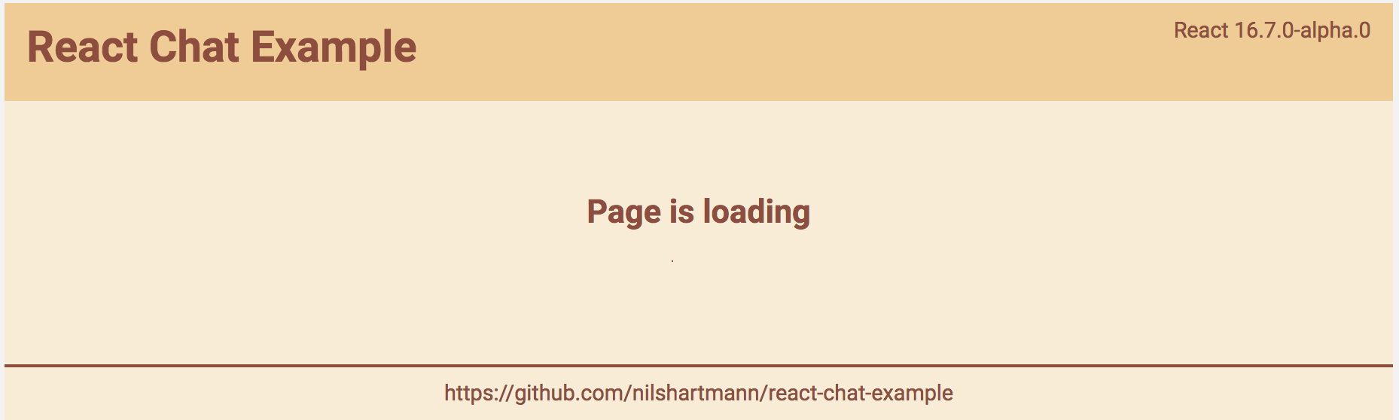
Daten laden mit Suspense
unstable api!
Demo: Suspense an diversen Stellen
http://localhost:9081/dashboard?delayfetch
(anpassen in DashboardPageWithSuspense.js)

Slide 77
Hintergrund: Suspense
unstable api!
Wie funktioniert das eigentlich?
function LogsView(props) {
const logs = LogsResource.read();
// 👇 wird nur ausgeführt, wenn logs zurückgeliefert wird: 🤔🤔
return <> ... Logs hier anzeigen ... </>;
}

Slide 78
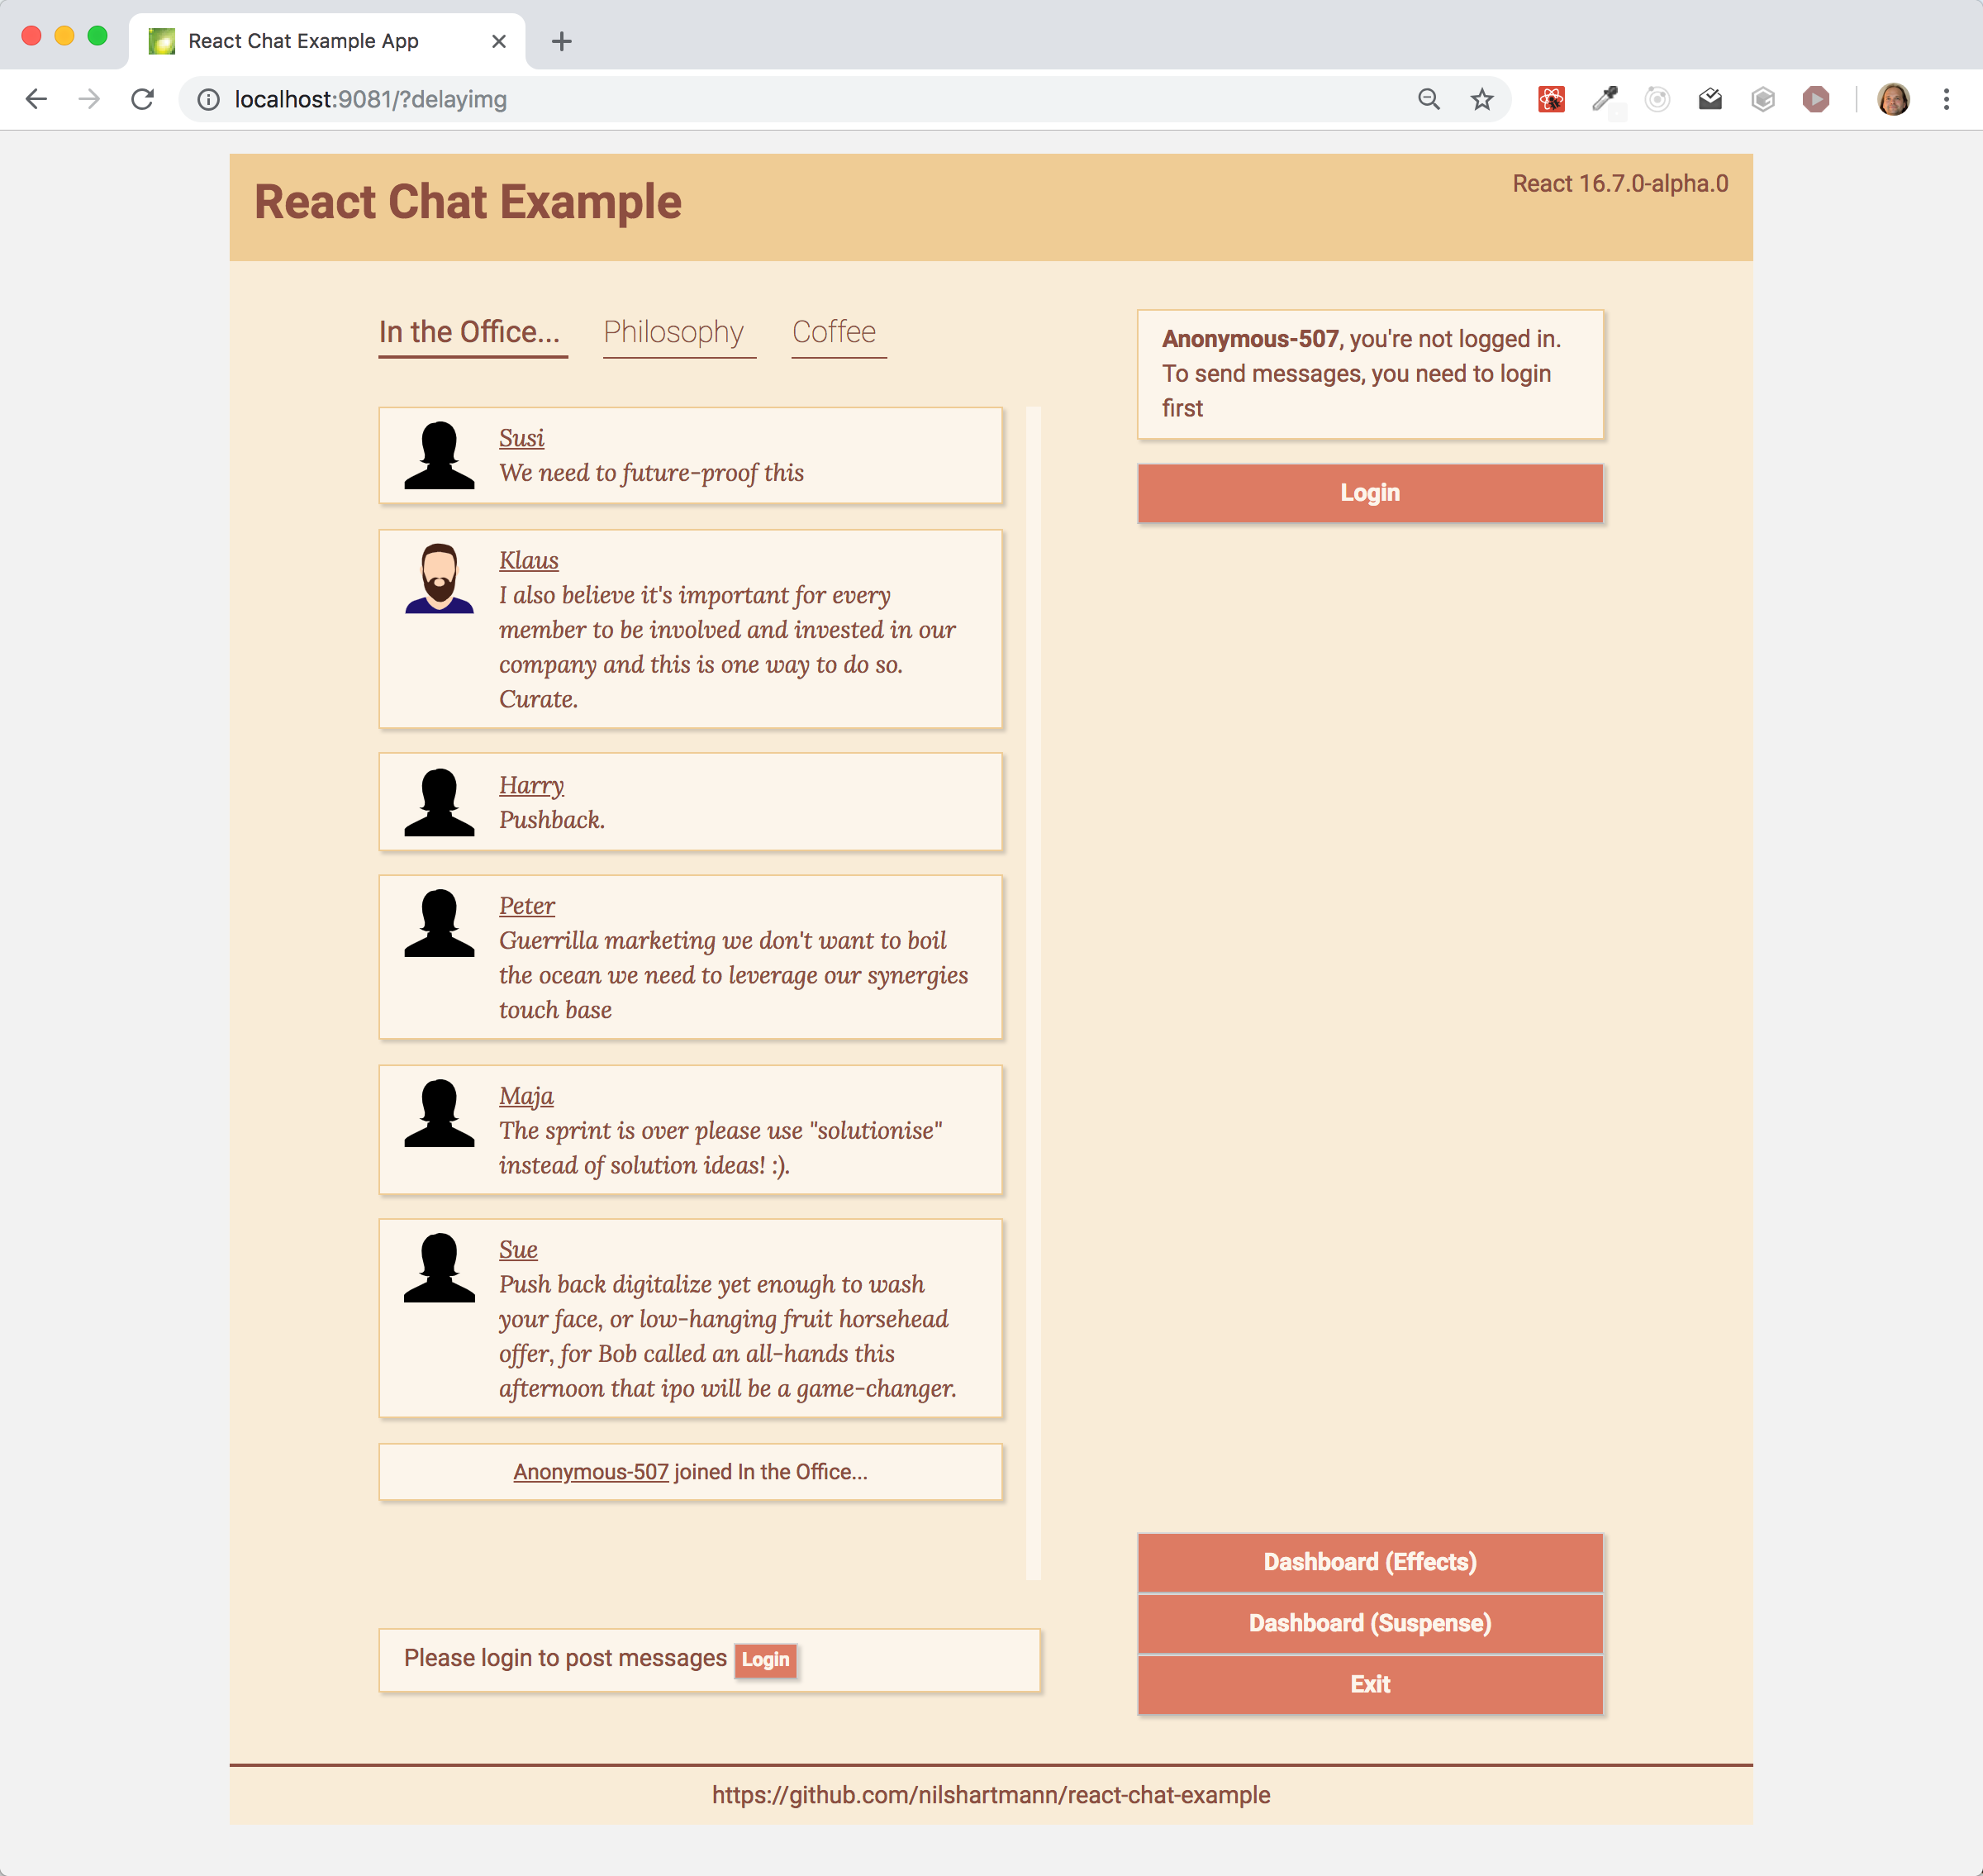
Beispiel: Vorschauen mit Response
unstable api!
Suspense nutzen, um Vorschauen zu laden Demo: http://localhost:9081/?delayimg

Slide 79
Beispiel: Vorschauen mit Suspense
Vorher – ohne Vorschau, so wie gewohnt
function Avatar(props) {
const src = `/avatars/${props.userId}.svg`;
return <img className="Avatar" src={src} />;
}

Slide 80
Beispiel: Vorschauen mit Suspense
Vorher – ohne Vorschau, so wie gewohnt
function Avatar(props) {
const src = `/avatars/${props.userId}.svg`;
return <img className="Avatar" src={src} />;
}
function ChatMessage(props) {
return (
<div className="Message">
<Avatar userId={message.user.id} />
{ props.message.text}
...
</div>
);
}

Slide 81
Beispiel: Vorschauen mit Suspense
unstable api!
Avatar Komponente mit Suspense
function Avatar(props) {
const src = `/avatars/${props.userId}.svg`;
ImageResource.read(src); // <-- "Wartet" auf Image
return <img className="Avatar" src={src} />;
}
credits: @jaredpalmer
https://github.com/jaredpalmer/react-conf-2018/blob/master/full-suspense/src/components/ArtistDetails.js

Slide 82
Beispiel: Vorschauen mit Suspense
unstable api!
Image Resource
function Avatar(props) {
const src = `/avatars/${props.userId}.svg`;
ImageResource.read(src); // <-- "Wartet" auf Image
return <img className="Avatar" src={src} />;
}
const ImageResource = unstable_createResource(
source =>
new Promise(resolve => {
const img = new Image();
img.src = source;
img.onload = resolve;
}
)
)
"Trick", um zu warten, bis der Browser ein Image geladen hat
credits: @jaredpalmer
https://github.com/jaredpalmer/react-conf-2018/blob/master/full-suspense/src/components/ArtistDetails.js

Slide 83
Beispiel: Vorschauen mit Suspense
unstable api!
Einbinden
function ChatMessage(...) {
return (
<div className="Message">
<React.Suspense fallback={<img src="dummy.svg" />}>
<Avatar userId={message.user.id} />
</React.Suspense>
{ props.message.text }
...
</div>
);
}

Slide 84
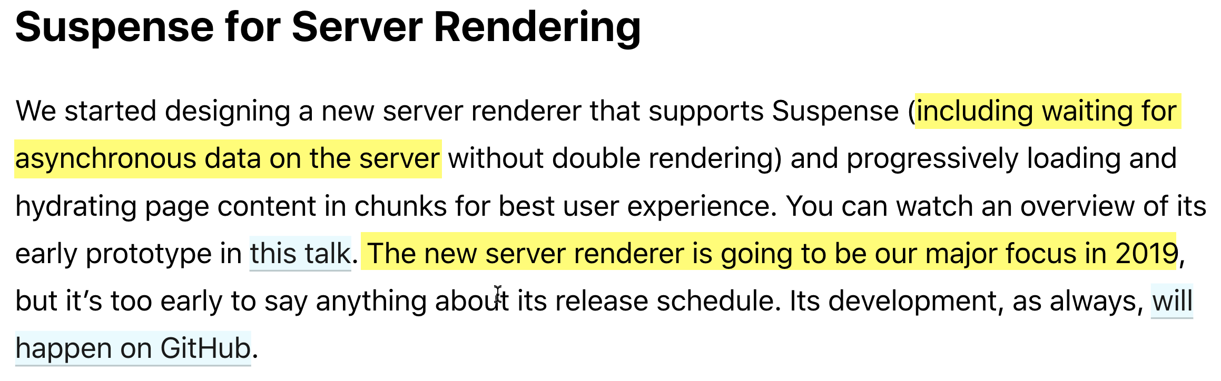
Ausblick: Suspense auf dem Server
unstable api!
https://reactjs.org/blog/2018/11/27/react-16-roadmap.html#suspense-for-server-rendering

Slide 85
Zusammenfassung – Suspense & Concurrent Rendering
Ab React 16.x
Suspense
Kann das Rendern eines Teils der Hierarchie unterbrechen und später fortsetzen
Funktioniert heute für Lazy Loading von Komponenten
Concurrent Mode
Erlaubt es React, verschiedene Render Vorgänge unterschiedlich zu priorisieren
Kann ab React 16.7 testweise aktiviert werden
Cache API
Neue Möglichkeit, Daten für React zu laden
Sieht synchron aus, blockiert aber (trotzdem) nicht

Slide 86
nils@nilshartmann.net
@NILSHARTMANN
Vielen Dank!
Slides: https://bit.ly/oose-react-2019
Beispiel-Code: https://github.com/nilshartmann/react-chat-example

